Slide 1
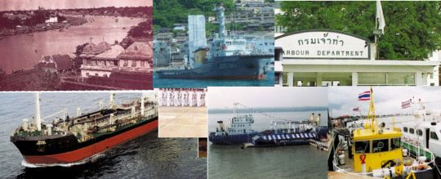
สัมมนาปฏิบัติการ การเตรียมความพร้อมผู้ประกอบการการขนส่ง ต่อเนื่องหลายรูปแบบเพื่อเข้าสู่ AEC 2015

Slide 2
การดำเนินการพิธีการ ACTS ผ่าน National Single Window (NSW)
สำหรับสินค้าข้ามแดน ผ่านแดน และแนวทางการปรับปรุง พิธีการศุลกากรสำหรับการขนส่งต่อเนื่องหลายรูปแบบ

Slide 3
ผอ. ชัยวิทย์ วรคุณพินิจ
นิติกรชำนาญการพิเศษ
บรรยาย โดย
และ
นางสาวอรอนงค์ กมลเวชช นิลธจิตรัตน์
นิติกรชำนาญการ
ผู้ร่วมบรรยาย
สำนักกฎหมาย
ส่วนกฎหมายต่างประเทศ

Slide 4
ASEAN Customs Transit System (ACTS) Software Application
traders can use the ACTS ผู้ประกอบการสามารถใช้ACTS ได้โดย
เพื่อให้สามารถเชื่อมต่อกับACTSได้ผู้ประกอบการต้องใช้วิธีการแลกเปลี่ยนข้อมูลทางอิเล็กทรอนิกส์ในขั้นตอนต่างๆ
ในกระบวนการผ่านแดนซึ่งต้องดำเนินการติดต่อกับศุลกากร

Slide 5
ติดตั้งฐานข้อมูลคอมพิวเตอร์หรือปรับสิ่งต่างๆที่เป็นอยู่ให้สะดวกมากข้นเพื่อตอบสนองความต้องการเฉพาะในกิจกรรมผ่านแดนด้วยการเชื่อมโยงเครือข่ายทางคอมพิวเตอร์ และบูรณาการฐานข้อมูลให้เป็นมาตรฐานเดียวกัน
พัฒนามาตรการATCS ทั้งในกระบวนการของการดำเนินการและบริหารความเสี่ยงของพิธีการผ่านแดนศุลกากรให้คำแนะนำอบรมให้กับtrader และ customs officer
ดำเนินการให้มีการให้ข้อมูลหรือการแจ้งข้อมูลรายการสำคัญ และรายละเอียดต่างๆ ในระบวนการผ่านแดนยังประเทศต้นทางไปยังประเทศปลายทาง

Slide 6
What are the customs’ obligations?
กำหนดให้มีแบบฟอร์มมาตรฐานเดียวกันสำหรับการประกอบพิธีการศุลกากรผ่านแดนในรูปแบบ TRANSACTION ต่างๆ ที่ cover กระบวนการผ่านแดนศุลกากรตั้งแต่การขนส่งสินค้าจากประเทศต้นทางมายังประเทศปลายทางโดยการแจ้งข้อมูลสินค้าทางผ่านแต่ละจุด เป็นทอดๆบันทึกการเข้าออกเป็นทอดๆตั้งแต่จากประเทศต้นทางและexamination fiscal ก่อนปล่อยสินค้าไปยังประเทศปลายทาง
ให้มีการทำใบขนผ่านแดนบนระบบอิเล็กทรอนิกส์ (ACTS)
บันทึกการมาถึงล่วงหน้า /ประเทศถูกผ่านใช้แบบบันทึกการผ่านแดนล่วงหน้า

Slide 7
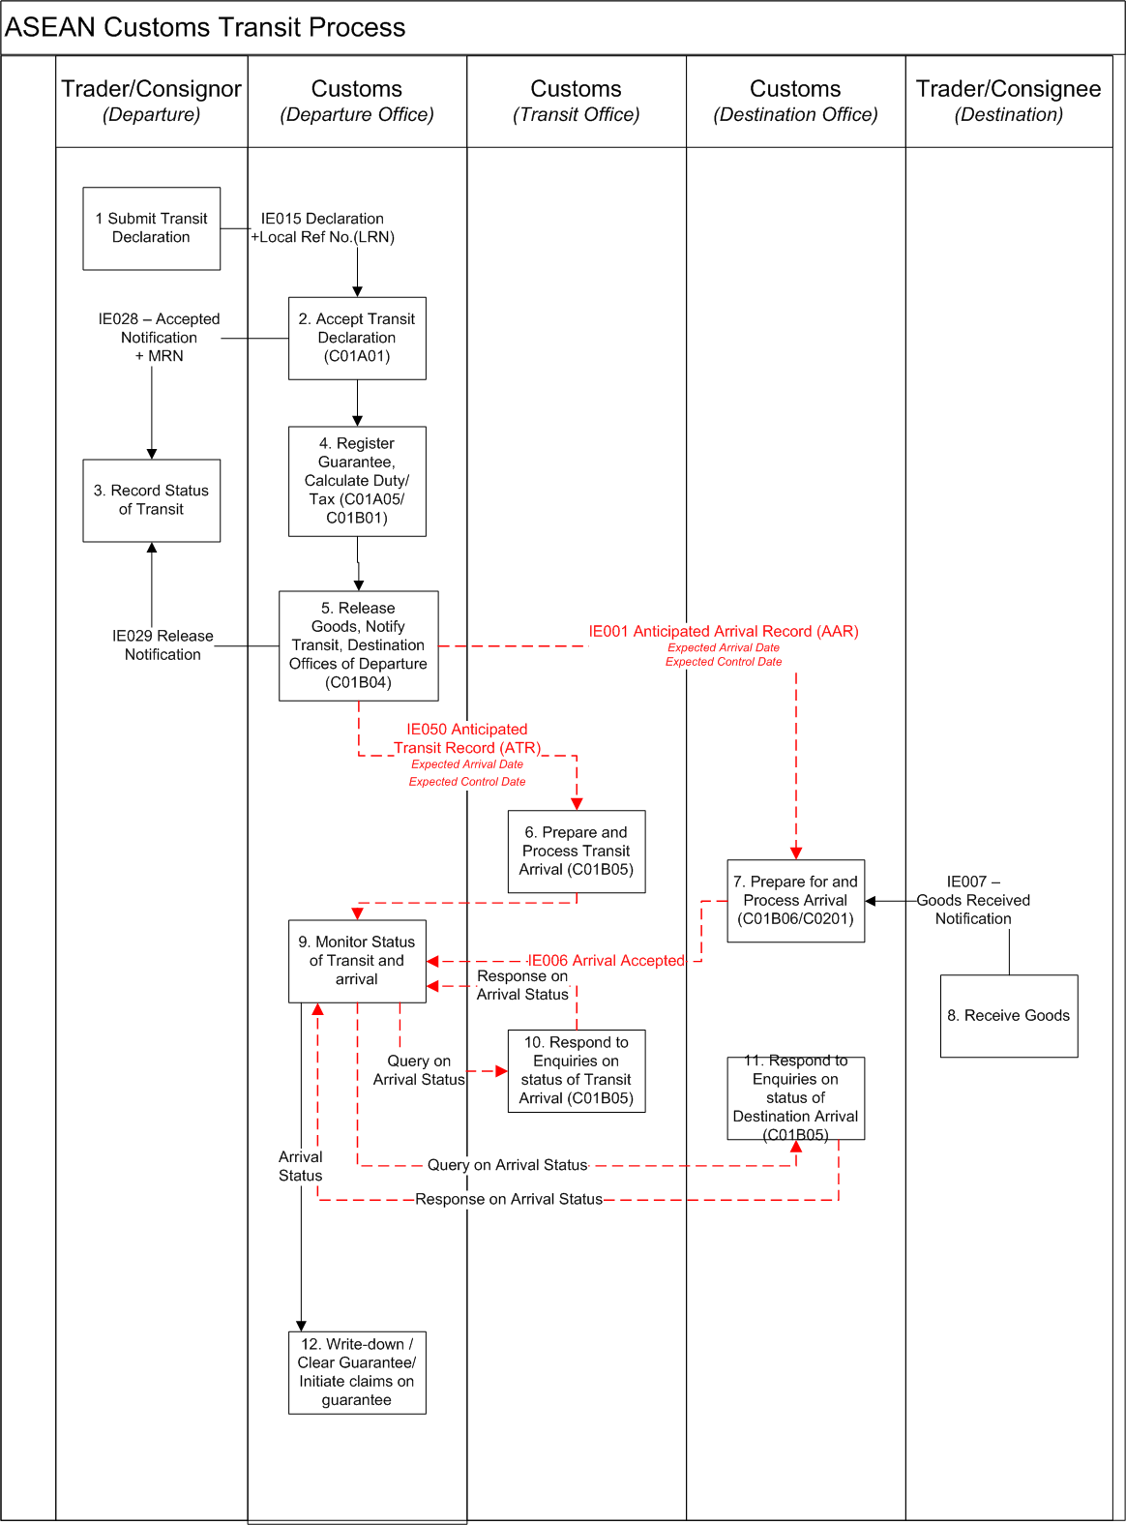
OPERATION ASEAN Customs Transit Process

Slide 8
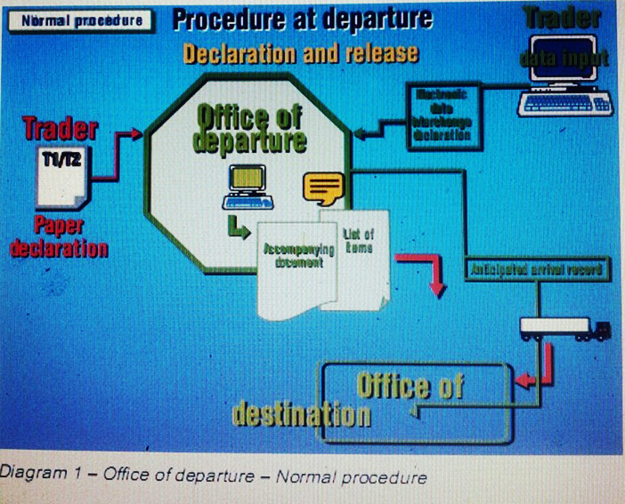

Slide 9
